Slide 1
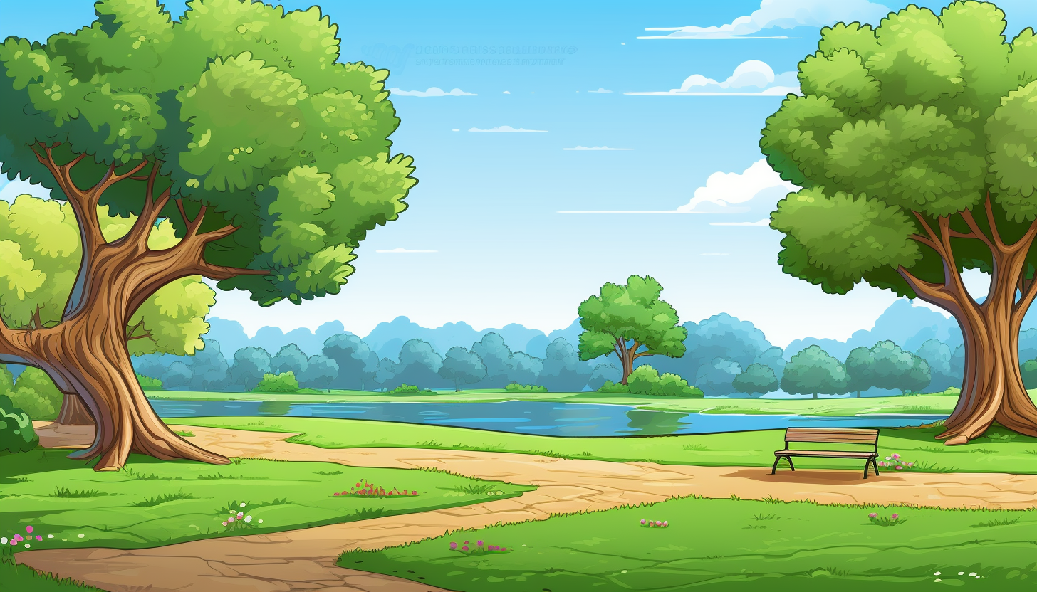

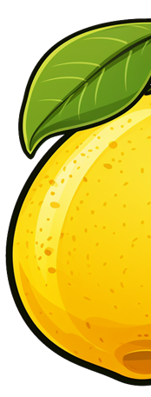



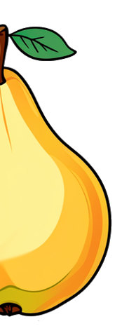








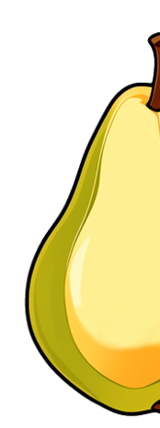

lekarz
żółty
żółty
głodny
tabletka
ładny
słodki
bobas
ładny
przygnębiony
błyszczący
smutny
smutny
radosny
strzykawka
dziecko
doktor
wesoły
miły
kosztowny
ładny
śpiący
lśniący

